Slide 1

4
4
4
مراجعة
الدرس 16
الدرس 15
الدرس 14
الدرس 13

Slide 2






أيقونات توجيهية
توجيهات الأستاذ(ة)
تعيين تلميذ للإجابة
المرور بين الصفوف
عرض فيديو
المرور للشريحة الموالية بعد عرض الفيديو
العمل في ثنائيات

Slide 3
برمجة الأسبوع الرابع
(ة)خاص بالأستاذ
الدرس 14
الدرس 13
المجسمات 2
المجسمات 1
الدرس 16
الدرس 15
حل المسائل (كسركمية)
المجسمات 3
المراجعة
مراجعة دروس الأسبوع 4

Slide 4
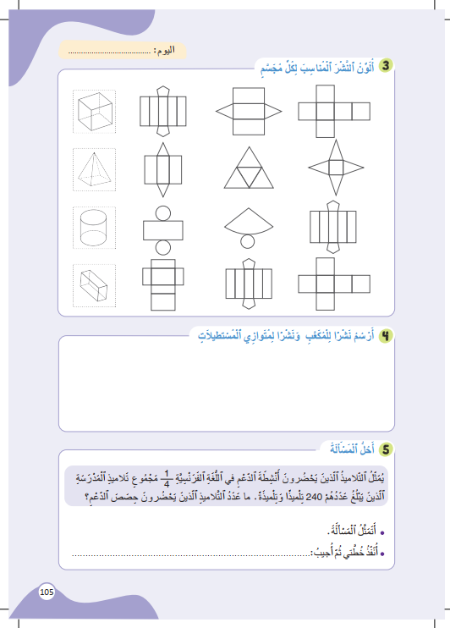
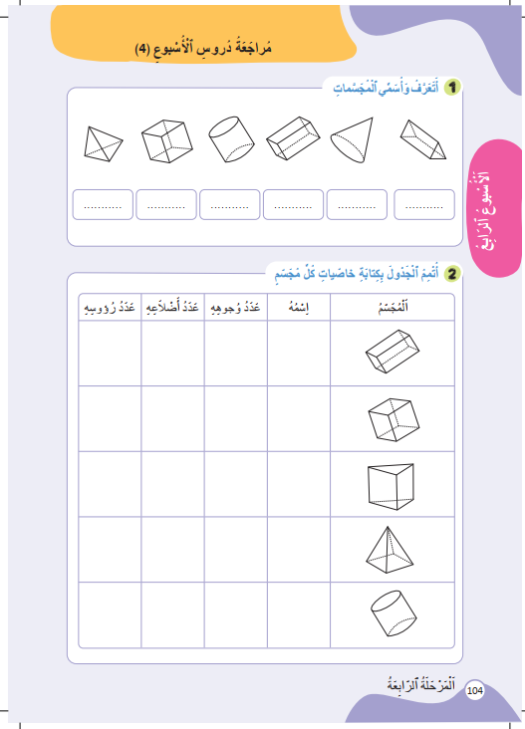
درس اليوم
مُراجَعَة دُروسِ الْأُسبوعِ 4
(ة)خاص بالأستاذ

Slide 5
تدابير حصة مراجعة دروس الأسبوع
(ة)خاص بالأستاذ
مراجعة كل درس تتم عبر المراحل التالية :
رائز التحقق من الهدف الرئيسي للدرس
احتساب نسبة التحكم
أكبر من 80%
أقل من 80%
المرور مباشرة للتدرب على الكراسة
إعادة عرض شريط النمذجة
إنجاز نشاط مراجعة الدرس على الكراسة

Slide 6

(ة)خاص بالأستاذ
مراحل الدرس
1
افتتاح الدرس
1
5
1
2
  أنشطة المراجعة
45
1
6
اختتام الدرس
1
5

Slide 7
(ة)خاص بالأستاذ
عند نهاية الحصة
على الأقل 80% من المتعلمين سيكونون قادرين على:
تَعَرُّف وَتَمْييزِ الْمُجَسّماتِ وَنُشورِها؛
حَلِّ مَسائِل (كَسْرِ كِمِّيَةٍ).

Slide 8

(ة)خاص بالأستاذ
افتتاح الدرس
1
الحساب الذهني
أنشطة تمهيدية.

Slide 9

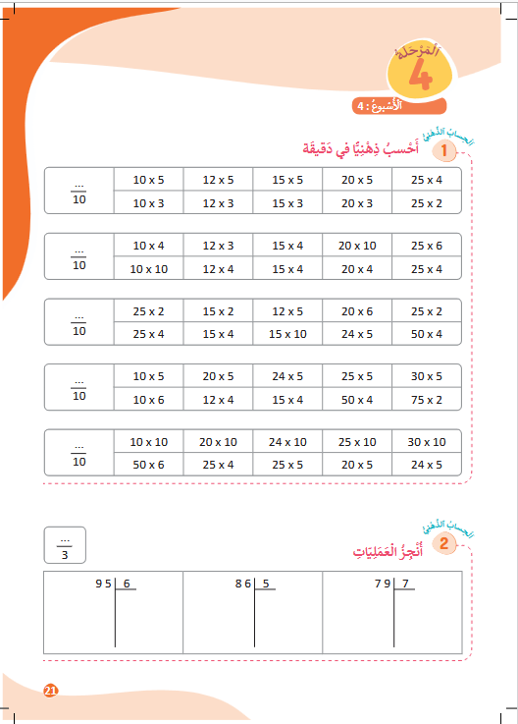

نبدأ حصتنا بالحساب الذهني. خذوا الكراسات على الصفحة 21

Slide 10


لديكم دقيقة واحدة لتحسبوا الجداءات الآتية. دوّنوا النتيجة فقط.
A
10 x 10 =
.....
مِثالٌ :
A
100
اكْتُبوا:

Slide 11
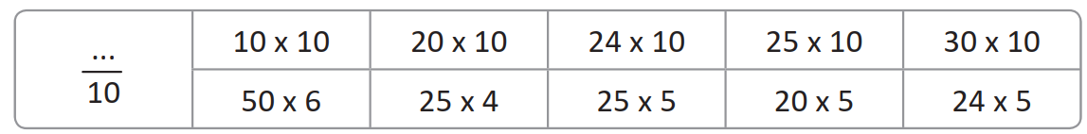


عرض فيديو الحساب الذهني
100

Slide 12

صححوا.
100
200
240
250
300
300
100
125
100
120

Slide 13
(ة)خاص بالأستاذ
افتتاح الدرس
1
الحساب الذهني
أنشطة تمهيدية.

Slide 14


خذوا الألواح.

Slide 15
قارنوا 6,18 و 6,2.
6,2 ...... 6,18

Slide 16
ارفعوا الألواح.

Slide 17
صححوا. من يشرح كيف حصل على الجواب الصحيح.
6,18 < 6,2

Slide 18

اقرؤا الساعة واكتيبوها بالأرقام.
صَباحًا
......:.....

Slide 19
ارفعوا الألواح.

Slide 20
صححوا. من يشرح كيف حصل على الجواب الصحيح.
صَباحًا
08:00

Slide 21
الآن ، اكتبوا نفس الساعة مساء.
مَساءً
......:.....

Slide 22
ارفعوا الألواح.

Slide 23
صححوا. من يشرح كيف حصل على الجواب الصحيح.
مَساءً
20:00

Slide 24
اكتبوا رقم الإجابة الصحيحة. 90 دقيقة، هل تساوي: ساعة أم ساعة و 20 دقيقة أم ساعة و30دقيقة أم ساعتين.
90 min =
1h
1h 20 min
1h 30 min
2h

Slide 25
ارفعوا الألواح.

Slide 26
صححوا. من يشرح كيف حصل على الجواب الصحيح.
90 min =
1h
1h 20 min
1h 30 min
2h

Slide 27


مرحباً سنراجع دروس الأسبوع مع مجد وندى

Slide 28
(ة)خاص بالأستاذ
أنشطة المراجعة
2
تَعَرُّفُ وَتَمْييزُ الْمُجَسّماتِ بِخاصّياتِهَا وَنُشورِها.
النشاط1
1

Slide 29
خذوا الألواح.

Slide 30
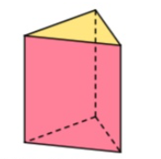
اكتبوا اسم المجسم.

Slide 31
ارفعوا الألواح.

Slide 32
صححوا، هذا موشور قائم.
مَوْشورٌ قائِمٌ

Slide 33


في حالة ما إذا كانت نسبة التحكم تقل عن 80% يعيد الأستاذ نمذجة الحل على السبورة.

Slide 34
الآن افتحوا كراساتكم على الصفحة 104.

Slide 35
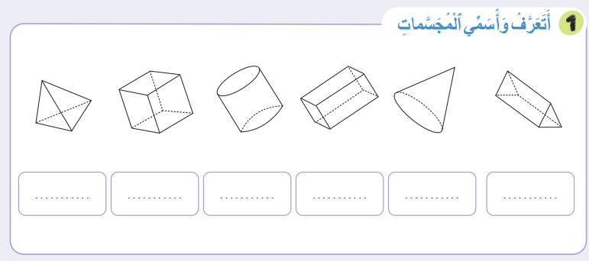
في التمرين 1، تعرفوا واكتيوا أسماء المجسمات.

Slide 36
صححوا، لديكم دقيقتان.
2
مُتوازي
الْمُسْتَطيلاتِ
هَرَمٌ
مُكَعّبٌ
أُسْطُوانَةٌ
مَخْروطٌ
مَوْشورٌ قائِمٌ

Slide 37
(ة)خاص بالأستاذ
أنشطة المراجعة
2
تَعَرُّفُ وَتَمْييزُ الْمُجَسّماتِ بِخاصّياتِهَا وَنُشورِها.
النشاط2
1

Slide 38
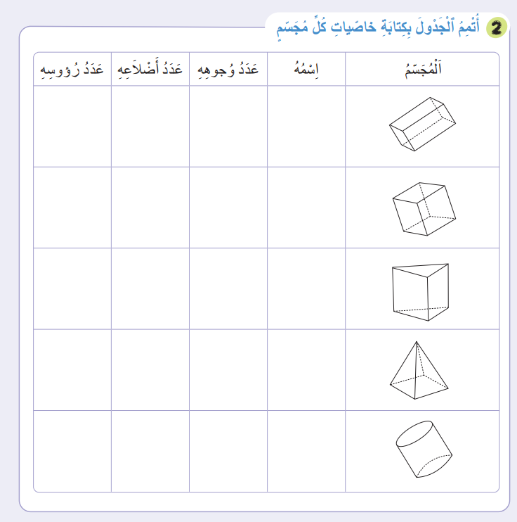
الآن في نفس الصفحة ننجز التمرين 2. لديكم دقيقتان.

Slide 39
اكتبوا اسم المجسم الأول وميزوه بخاصياته.

Slide 40
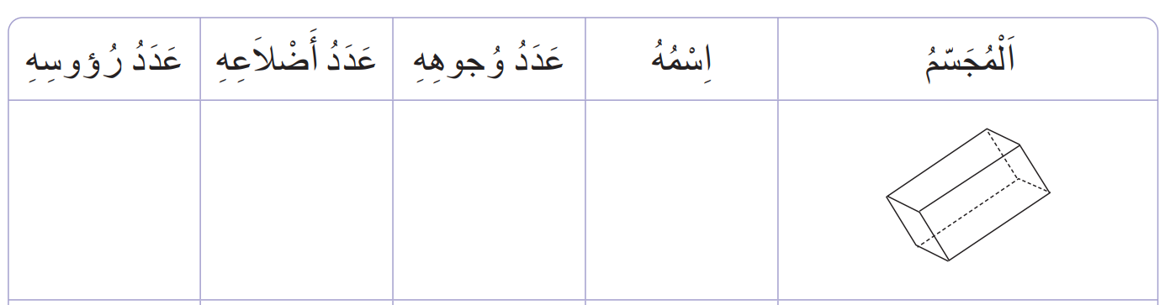
اكتبوا اسم المجسم الأول وميزوه بخاصياته.

Slide 41
صححوا.
مُتوازي
الْمُسْتَطيلاتِ
8
12
6

Slide 42
في حالة ما إذا كانت نسبة التحكم تقل عن 80% يعيد الأستاذ نمذجة الحل على السبورة.

Slide 43
الآن ، سموا المجسمات المتبقية وميزوها بخاصياتها.
8
12
6
مُتوازي
الْمُسْتَطيلاتِ

Slide 44
صححوا.
8
12
6
مُتوازي
الْمُسْتَطيلاتِ
8
12
6
مُكَعَّبٌ
6
9
5
مَوْشورٌ
قائِمٌ
5
8
5
هَرَمٌ
0
0
3
أُسْطُوانَةٌ

Slide 45
(ة)خاص بالأستاذ
أنشطة المراجعة
2
تَعَرُّفُ وَتَمْييزُ الْمُجَسّماتِ بِخاصّياتِهَا وَنُشورِها.
النشاط3
1

Slide 46
خذوا الألواح.

Slide 47
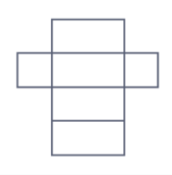
اكتبوا اسم المجسم الذي بطابق النشر الآتي
1

Slide 48
ارفعوا الألواح.

Slide 49
صححوا.
التركيز على مساعدة المتعثرين.
1
مُتوازي الْمُسْتَطيلاتِ

Slide 50
في حالة ما إذا كانت نسبة التحكم تقل عن 80% يعيد الأستاذ نمذجة الحل على السبورة.

Slide 51
الآن افتحوا كراساتكم على الصفحة 105.

Slide 52
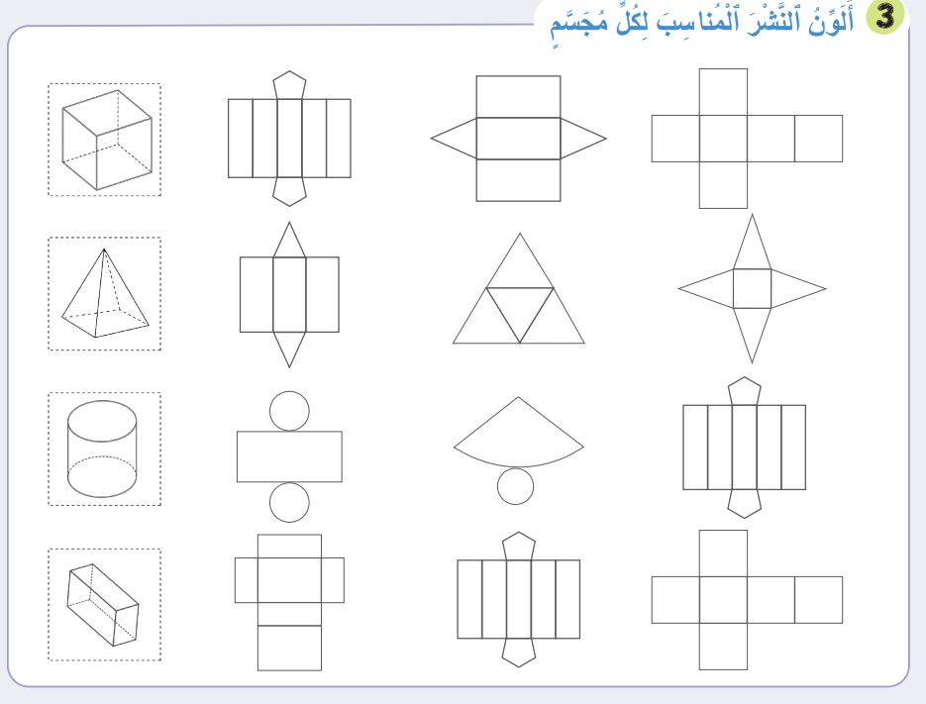
أنجزوا التمرين 3. لديكم 4 دقائق.

Slide 53
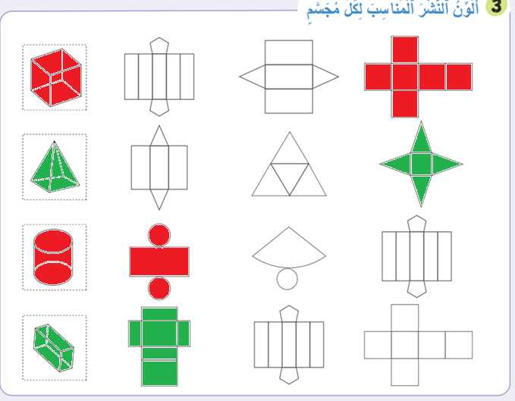
صححوا.
التركيز على مساعدة المتعثرين.

Slide 54
(ة)خاص بالأستاذ
أنشطة المراجعة
2
حَلُّ مَسائِل (كسر كمية)
1

Slide 55
خذوا الصفحة 105 ، التمرين 5.

Slide 56
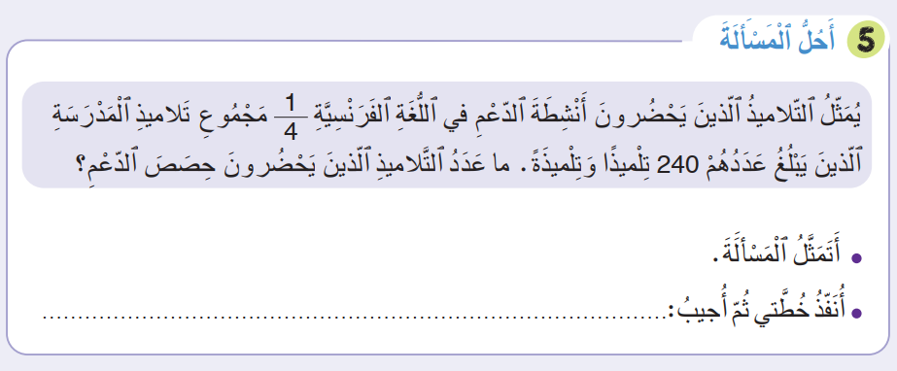
حلوا المسألة في التمرين رقم 5.
4

Slide 58


صححوا.
التركيز على مساعدة المتعثرين
2
240
60 | 60 | 60 | 60
مُتَساوِيّةُ الْحَلِّ: 240 ÷ 4 = 60
عِبارُةُ الْحَلِّ :
عَدَدُ التّلاميذِ الّذينَ يَحْضُرونَ حِصَصَ الدَّعْمِ: 60 تِلْميذًا
$$\frac{1}{4}$$

Slide 59
(ة)خاص بالأستاذ
اختتام الدرس
5

Slide 60
انتبهوا جيدا! في المنزل، أنجزوا النشاط 4 المتبقي على الصفحة: 105.

Slide 61


إلى اللقاء. في الحصة القادمة، سنقوم بتصحيح الأنشطة المنجزة في المنزل.

Slide 62

(ة)خاص بالأستاذ
بناء على إنجازات المتعلمين خلال الممارسة المستقلة
ما تقديرك لنسبة التحكم في هدف الدرس؟
تسجل النسبة على صفحة اليوم من مذكرة الأستاذ.

